Slide 1
三浦市民生活向上会議レポート
三浦市社会福祉協議会の取り組み
「おかえりなさいプロジェクト」について
～介護目標の共有化とチームアプローチの重要性について～
平成２７年７月１７日
社会福祉法人三浦市社会福祉協議会事業課長 成田慎一

Slide 2
事例Ｍさんの場合
事例の概要
Ｍさん（４４歳・女性）
■身体障害者手帳
■病歴：全身性エリトマトーデス（２８歳で診断）。大腿骨頭壊死。膠原病症状精神病。経度精神遅滞。
■家族状況：横浜市から転居。転地療養のためであるとか、父親の趣味である「釣」をするのに便利だからなど諸説あるが、真偽は不明。親子３人暮らし。Ｍさん自身は、転居を機に不眠や焦燥感が刺激となって感情が高まり、抑制が利かない状態が続き、医療保護入院したこともある。
■住居状況：借家。本人の居室は１階。住宅改修には家主の許可が求められる。詳細は後述。
■経済状況：父親が家計を握っている様子。
Ｓ２２年生
土木作業員
Ｓ２１年生
専業主婦
朝早く出勤し、夜遅く帰宅。趣味は釣。近隣の独居高齢者の見守り支援をやっているというが真偽は不明。
買い物以外外出しない。金銭の伴う行為には、父親の許可が必要。介護疲れも顕著。
Ｍ
Ｓ４６年生
Ｓ４７年生
Ｓ５４年生
Ｍと不仲。家にも近寄らない。

Slide 3
主訴
１ 本人
●退院したら、またデイサービスに通いたい。
●一人でトイレにいけるようになりたい。
２ 家族
●ベッド、トイレを自力（車いす）で移動してほしい。特
に夜中のトイレは自立してほしい。

Slide 4
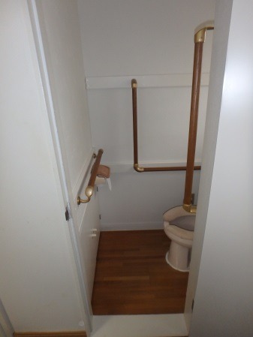
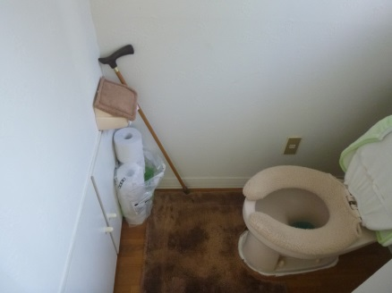
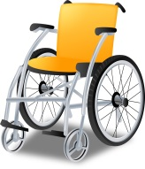
居室の状況とトイレまでの動線
手摺の設置
↓
浴室
トイレ
本人と家族の希望を叶えるために、借家という制約の中、簡易な住宅改修を試みました。居室出口の段差解消とトイレの手摺の設置です。簡易とはいえ、改修に失敗は許されません。理学療法士と一級建築士がタッグを組んで本人、母親の協力のもと、慎重に作業を進めました（手摺の設置が母親の介護の妨げるようでは元も子もないからです。本人の自立と介護のし易さ両面に寄与しなければならないのです）。三浦市社会福祉協議会では在宅の「宅」に着目した支援を実践しています。それには、建築士の視点（支援）が欠かせません。また、トイレなど３人が共有するスペースに「手摺」などを取り付ける際は、それが他の２人のストレスにならないか、慎重に検証する必要があります。故に、自ら移動するというヒトの最も基本的な動作の専門家である理学療法士と「住宅」の専門家である建築士が、それぞれの視点から共通の目標に向かってアプローチすることが求められるのです。
リビング
←段差の解消
段差
ベッド

Slide 5
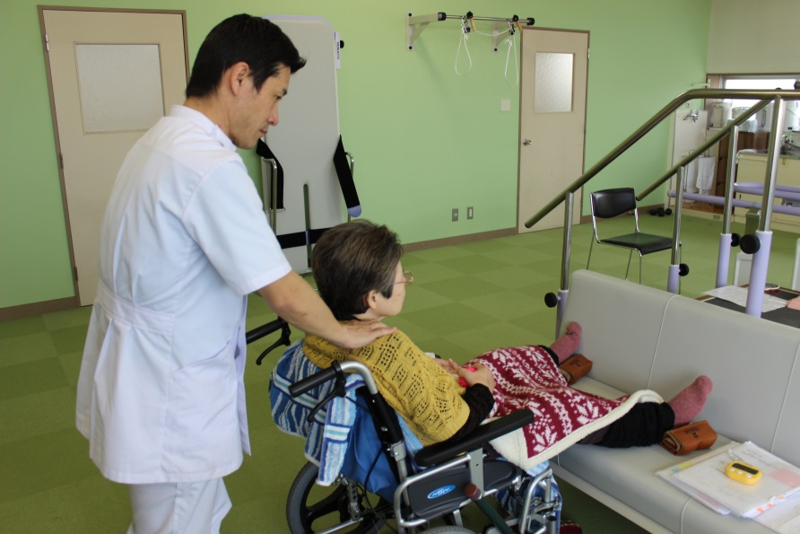
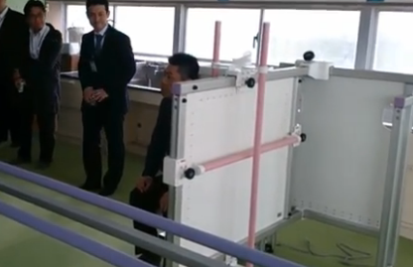
トイレに移動できる体づくり
全身性エリテマトーデスは、全身の臓器に原因不明の炎症が起こる、自己免疫疾患の一種で、膠原病として分類されています。全身性エリテマトーデスの免疫異常を是正するためには副腎皮質ステロイド剤の投与が必要不可欠です。Ｍさんの場合、その副作用で大腿骨頭の一部が、血流の低下により壊死（骨が腐った状態ではなく、血が通わなくなって骨組織が死んだ状態）する大腿骨頭壊死症を罹患しています。骨壊死が発生すると、痛みが出現するわけですが、これには時間差があるといわれています。つまり、骨壊死があるだけでは痛まず、骨壊死に陥った部分が潰れることにより、痛みが出現するのです。Ｍさんは痛みを訴えているので、おそらく骨壊死に陥った部分が潰れているのでしょう。故に主治医からは、積極的な歩行訓練は控えるよう言われています。
そこで我々が、選択したのが、ベッド～トイレ間の移動に車いすを用いる方法です。ベッドから車いすへの移乗、車いすから便座への移乗ができれば、とりあえずは、Ｍさんと母親の「一人でトイレにいけるようになりたい（いけるようになってほしい）。」という願いをかなえることができます。
幸いＭさんの場合、単座位（足を下ろしてイスやベッドに座っていること）が可能だったので、理学療法士は主に立ち上がりの訓練をＭさんに施しました。同時進行で家庭訪問を繰り返し前述の住宅改修もおこなっています。
なお、この訓練は今も続いています。三浦市社会福祉協議会が地域福祉センターに設置した特設リハビリテーションルームには、左写真下段の機器が設置されてます。個々人の住宅環境を疑似的に再現できる機器で、在宅生活に役立つ「生活リハビリ」を実践するためのものです。

Slide 6
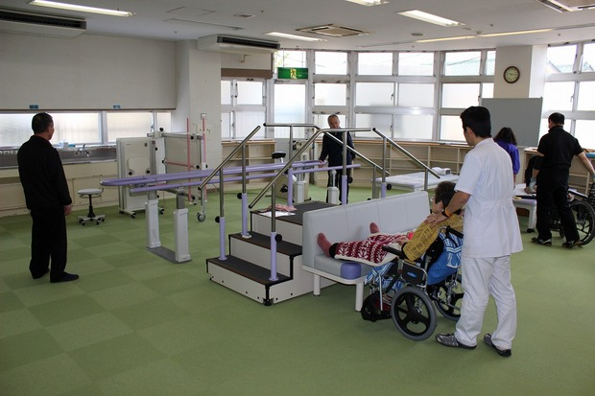
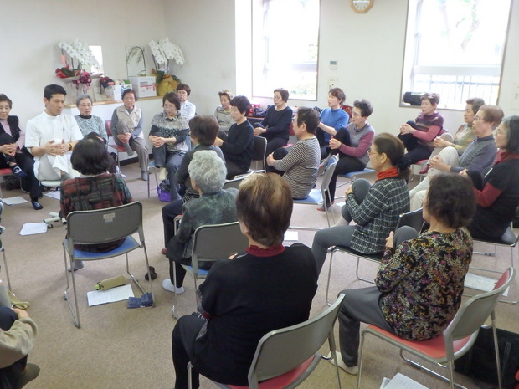
特設リハビリテーションルームで、個々の利用者のニーズに基づいて「生活リハビリ」を実現
平成２７年４月、三浦市社会福祉協議会が地方自治法に基づいて指定管理する三浦市地域福祉センターに特設リハビリテーションルームを新設しました。当該者の「住宅」と対を成す「おかえりなさいプロジェクト」のもう一方の「舞台」です。
三浦市社会福祉協議会が、このリハビリルームによってめざすところは、安全なリハビリであり、元気の出るリハビリです。
WHO（世界保健機関）の定義（ 1981年）によると、リハビリテーションは、能力低下やその状態を改善し、障害者の社会的統合を達成するためのあらゆる手段を含んでいる―とあります。リハビリテーションは障害者が環境に適応するための訓練を行うばかりでなく、障害者の社会的統合を促す全体として環境や社会に手を加えることも目的とするのだと。そして、障害者自身・家族・そして彼らの住んでいる地域社会が、リハビリテーションに関するサービスの計画と実行に関わり合わなければならないと。
それはまさに「おかえりなさいプロジェクト」の理念と合致します。そして、これを実現するにあたり、最も優位な立場にあるのが、地域福祉の中核に位置する三浦市社会福祉協議会なのではないかと考えるようになったのです。私どもがめざすリハビリは、医療的な側面に偏った機能回復訓練ではなく、文字どおり生活に役立つ「生活リハビリ」を実現することにあります。その取り組みが地域包括ケアの実践に結び付けば幸いですし、在宅生活を諦めかけた方々にとっては「介護のセカンドオピニオン」的役割も果たしていきたいと考えています。 もちろん、その先に見据えるのは「介護予防」です。改正介護保険法の施行によって地域支援事業となる「要支援」状態にある方々の受け皿としての機能も付帯させようというのです。隣室の市民交流ルーム（サロン的活用を目途とした地域開放事業）との行き来も可能にしました。要介護状態とならないための「リハビリ」も実践するのです。これこそが私どものめざす「生活リハビリ」です。

Slide 7
チームアプローチ
非営利
相談支援
事業所
公共
デイサービス
福祉事務所
ホームヘルプ
サービス
おかえりなさい
プロジェクト
この余白部分を埋める作業が「地域包括ケア」の構築に繋がる。
Ｍ
福祉機器
レンタル
・販売
福祉有償運送会社
建築士
地域の
専門病院
家族
建築業者
大学病院
営利
地域
サービスとサービスをつなぎ合わせるという行為は「おかえりなさいプロジェクト」に課せられた最も重要な役割の一つです。「自助」「互助」「共助」「公助」の4つの構成要素を有機的に結合していく作業が「地域包括ケア」の本質なのかも知れません。

Slide 8
おかえりなさいプロジェクトは、地域包括ケアの実践である。
「地域包括ケア」とは、「脱施設化」に向けた政策誘導などではありません。なぜならば、世界各国の医療・福祉サービスの「地域移行化」「包括化」の歴史的変遷を鑑みると、いわゆる「疾病構造の変化」にともなう「医学モデル」から「生活モデル」へと転換してきた必然的帰結として、地域をベースにした「医療と福祉」「フォーマルとインフォーマル」な資源（ケア）の融合が求められるようになってきたからです。そこには、医療・介護施設を高度に機能分化させてきた反省と、それだけでは「生活」が保ちがたいものとなってきた現実があります。
日本における地域包括ケアシステムの構想の特徴は、「自助」「互助」「共助」「公助」の4つの構成要素からなります。一方、ミクロレベルで実践・展開されるケアを注意深く観察してみると、一見独立して存在しているかのようなこの4つの構成要素が、実は複雑に絡み合っていることがわかります。医療・介護の専門職が「公助」「共助」といった「フォーマルなサービス」を担い、「インフォーマル」な資源に分類される近隣住民らによるボランタリーな支え合いこそが「自助」「互助」だとする―ステレオタイプのイメージを持ちやすいのも事実ですが、果たして、本当にそんな単純な図式で捉えられるものなのでしょうか。
このレポートは、「おかえりなさいプロジェクト」の取り組み事例を踏まえながら、地域包括ケアにおける「自助」「互助」「共助」「公助」の考え方の多義的な可能性について考察することを目的としています。その上で、単に医療と福祉の間に存在する「縦割り」の制約から脱却することのみにとどまらず、フォーマル、そして、インフォーマルな介護資源の融合を果たすには何を成すべきかを顕在化する―といった意味合いも内包しているのです。

Slide 9
顕在化された課題
●「おかえりなさいプロジェクト」の総括的評価の仕組みづくり
このプロジェクトを評価するための成果指標の設定など総括的な評価の仕組みづくりが求められます。現在、このプロジェクトの中核を担うのは、たった一人の理学療法士です。煩雑な業務を抱える中、個人レベルの症例検討や経験値にのみに頼っていたのでは、限られた結果や解決方法しか得られない恐れがあります。スーパーバイズの仕組みや専門職によるケース検討会の組織化なども求められてくるでしょう。
●ケースのアフターフォロー
「おかえりなさいプロジェクト」の最終目標は、ケースを適正に地域社会へと引き継ぐことにあります。一方で、ケースを取り巻く環境は日々変化しています（身体的変化や物理的な環境の変化によって）。「自助」「互助」「共助」「公助」の4つの構成要素を有機的に結合させるためには、どこかの領域に過重な負担がかかっているようではいけません。当該ケースに対する「自助」「互助」「共助」「公助」の関与が適切におこなわれているか、それぞれの領域が丁寧にモニタリングをおこない、それを処遇に反映させる必要があります。必然的に、地域包括支援センターが実施する「地域ケア会議」の重要性もより増します。併せて、Mさんの「自立歩行（歩行器）」に向けた新たな取り組みも始めなければなりません。
●地域住民とともの考えるケア（支援）
これまでの専門職とされる人材がケースをマネジメントする仕組みでは、住民を一社会資源として、どのように活用すればよいか―とい発想しか生まれてきません。そうではなく、その意思決定、つまり、住み慣れた地域社会の中でどのように生きていくのかという選択を住民の側に戻すことこそが、地域包括ケアの新しい理念なのではないでしょうか。医療・介護の専門職が「フォーマルなサービス」を担い、近隣住民らによるボランタリーな活動が「インフォーマル」なサービスだとする単純な図式では物事を捉えきれないとする所以はここにあります。故に「地域住民とともの考えるケア（支援）」をどのように今後構築していくかは、「おかえりなさいプロジェクト」に課せられた大きな課題となるのです。おそらく「三浦市移民生活向上会議」にとっても一つの命題となるでしょう。

